Slide 1
Em hãy nêu một số đặc điểm của thể thơ thất ngôn bát cú và tứ tuyệt Đường luật

Slide 2

BÀI 4:
TIẾNG CƯỜI TRÀO PHÚNG TRONG THƠ

Slide 3
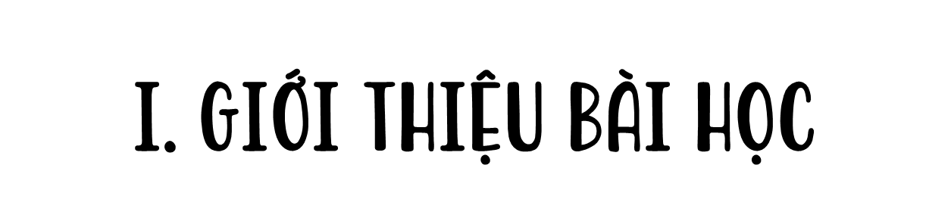

Slide 4
1. Chủ đề:
TIẾNG CƯỜI TRÀO PHÚNG TRONG THƠ
Tiếng cười trào phúng với nhiều sắc thái và cung bậc khác nhau là một phần của đời sống. Tiếng cười đó được bật ra từ những phản ứng lành mạnh của con người trước cái chưa hay, chưa đẹp hoặc cái tiêu cực, xấu xa tồn tại xung quanh chúng ta. Nó góp phần thanh lọc cuộc sống theo cách ý vị, tinh tế và hưởng chúng ta đến chân, thiện, mĩ.
2. Thể loại:
Thơ trào phúng (Thất ngôn tứ tuyệt Đường Luật, Thất ngôn bát cú Đường luật).

Slide 5
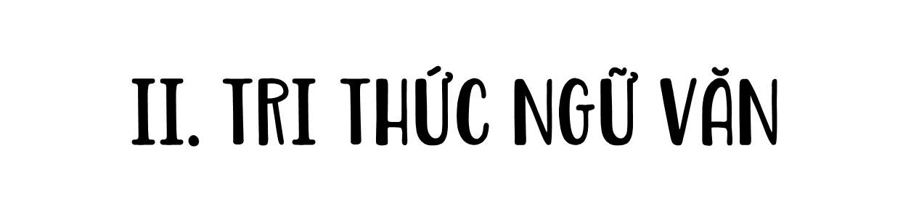

Slide 6
1. Thơ trào phúng
Nội dung
Nghệ thuật
Thơ trào phúng dùng tiếng cười để phê phán những cái chưa hay, chưa đẹp hoặc cái tiêu cực, xấu xa,... nhằm hướng con người tới các giá trị thẩm mỹ, nhân văn hoặc lí tưởng sống cao đẹp
Thơ trào phúng thường sử dụng biện pháp tu từ so sánh, ẩn dụ, nói quá,... tạo ra tiếng cười khi hài hước, mỉa mai, châm biếm nhẹ nhàng, lúc đả kích mạnh mẽ sâu cay.

Slide 7
Từ Hán Việt là những từ trong tiếng Việt vay mượn và nó có nghĩa gốc từ tiếng Hán (Trung Quốc) nhưng được ghi lại bằng chữ cái Latinh.
2. Từ Hán Việt

Slide 8
Sắc thái nghĩa của từ ngữ là phần nghĩa bổ sung cho nghĩa cơ bản, thể hiện thái độ, cảm xúc, cách đánh giá của người dùng đối với đối tượng được nói đến.
3. Sắc thái của từ ngữ

Slide 9
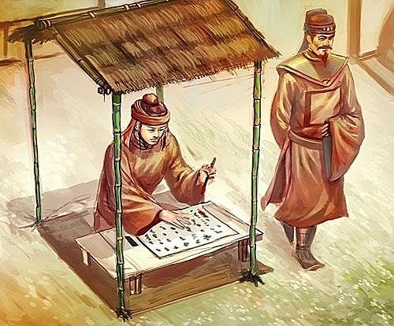
Nhà nước phong kiến xưa tổ chức các kì thi cho sĩ tử tham gia nhằm mục đích gì?

Slide 10
LỄ XƯỚNG DANH KHOA ĐINH DẬU
Trần Tế Xương

Slide 11
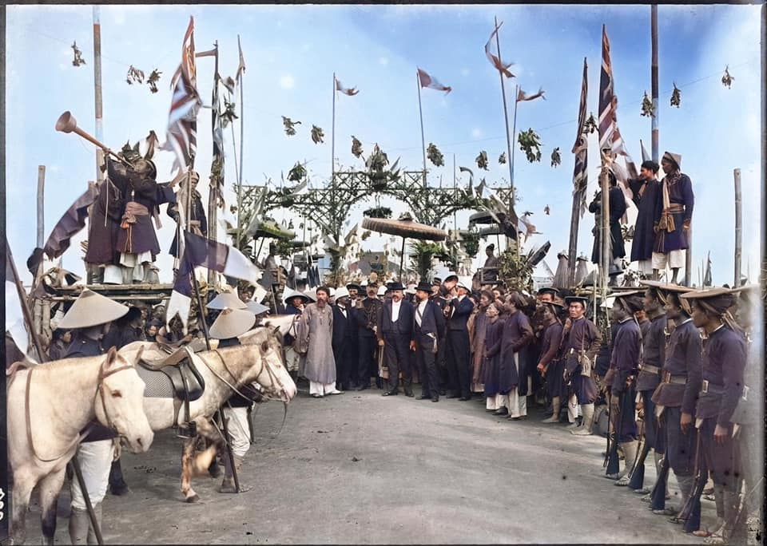
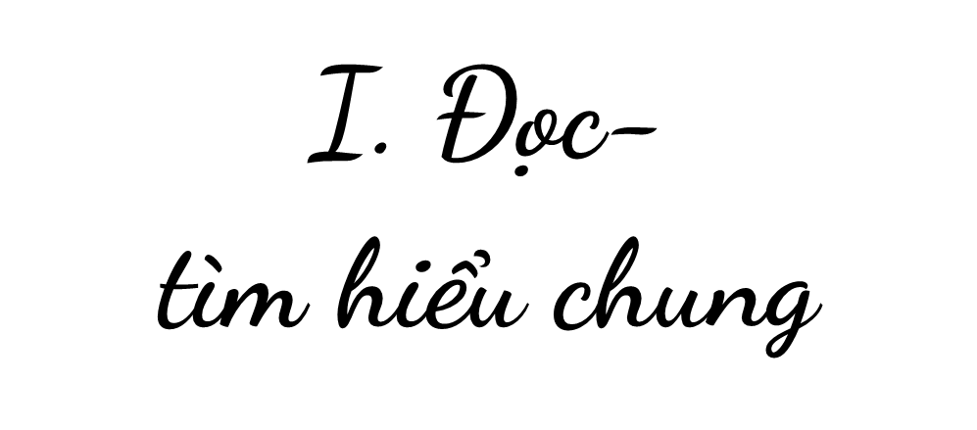

Slide 12


Đọc to, rõ ràng, diễn cảm
a. Đọc

Slide 13
b. Chú thích
Khoa Đinh Dậu: ở đây chỉ khoa thi Hương năm 1897 tại Nam Định. Bài thơ còn có tên gọi khác là “Vịnh khoa thi Hương”
Thời nhà Nguyễn, cứ 3 năm triều đình lại mở khoa thi Hương ở một số địa phương do nhà nước chỉ định
Từ năm 1831, ngoài Bắc có hai trường thi ở Nam Định và Hà Nội. Từ năm 1886, hai trường này gộp lại thi chung tại Nam Định, lấy tên là trường thi Hà Nam.
Lọ: lọ đựng bút lông.
Quan sứ: kì thi năm Đinh Dậu có vợ chồng Toàn quyền Đông Dương Pôn Đu-me và vợ chồng Công sứ Nam Định Lơ-nóc-măng đến dự
Mụ đầm: cách gọi ngừoi phụ nữ châu Âu với ý giễu cợt.
Đất Bắc: Bắc Kì, địa danh do vua Minh Mạng ấn định năm 1834, chỉ vùng đất từ tỉnh Ninh Bình trở ra

Slide 14

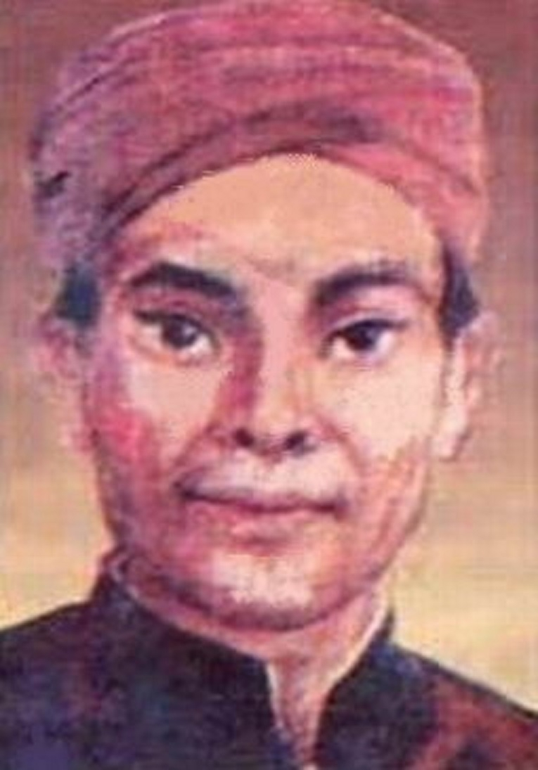
a. Tác giả
- Trần Tế Xương (1870 - 1907) thường gọi là Tú Xương
- Quê quán: làng Vị Xuyên - huyện Mĩ Lộc - tỉnh Nam Định (nay thuộc phường Vị Hoàng, thành phố Nam Định).
- Cuộc đời ngắn ngủi, nhiều gian truân
- Thơ của ông đậm chất trữ tình và trào phúng
- Một số tác phẩm như: Vịnh khoa thi Hương, Giễu người thi đỗ, Ông cò, Phường nhơ, Thương vợ, Văn tế sống vợ,.

Slide 15
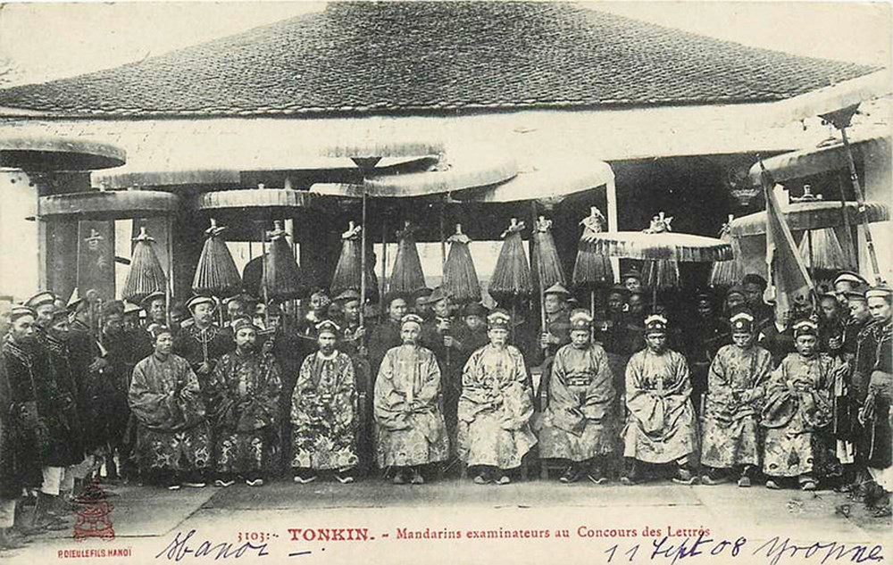

Slide 16
b. Tác phẩm
Xuất xứ, hcst
Thể thơ
Bố cục
“Vịnh khoa thi Hương” còn có tên gọi khác “Lễ xướng danh khoa Đinh Dậu”, được sáng tác năm 1897.
Thất ngôn
bát cú
Đường luật
- 2 câu đề: Giới thiệu về kì thi
- 2 câu thực: Cảnh tượng khi đi thi
- 2 câu luận: Những ông to bà lớn đến trường thi
- 2 câu kết: Thái độ phê bình của nhà thơ với kì thi

Slide 17
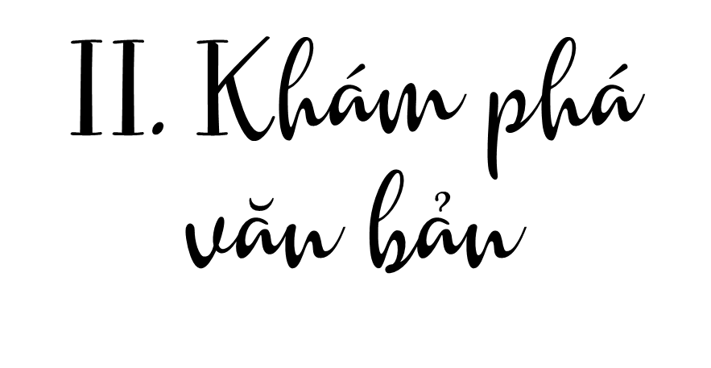

Slide 18

Hai câu đề cho biết điều gì về chế độ thi cử ở nước ta cuối thế kỉ XIX?

Slide 19
1. Hai câu đề: Giới thiệu về kì thi
- Nói về sự kiện: ba năm mở một khoa (thi Hương - theo lệ thường thời phong kiến)
- Từ “lẫn” → Sự bát nháo của kì thi → Điều bất thường
→ Kì thi với tất cả sự ô hợp, hỗn tạp, thiếu nghiêm túc trong buổi giao thời.

Slide 20

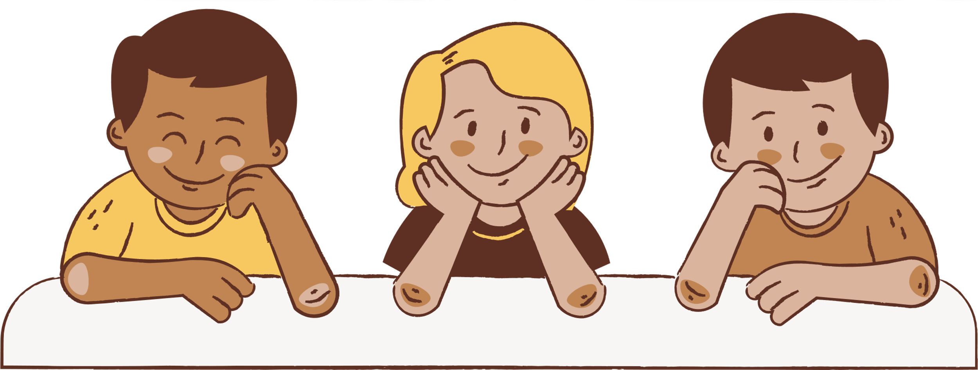
Biện pháp tu từ nào được
sử dụng trong hai câu thực? Nêu tác dụng

Slide 21
2. Hai câu thực: Cảnh tượng khi đi thi
- Hình ảnh:
+ Sĩ tử: “lôi thôi, vai đeo lọ”
→ dáng vẻ luộm thuộm, nhếch nhác.
+ Quan trường: “ậm ọe, miệng thét loa” → ra oai, nạt nộ nhưng đó là cái oai cố tạo, giả vờ.
- Nghệ thuật:
+ Sử dụng từ láy tượng thanh và tượng hình: “ậm ọe, lôi thôi”.
+ Đối: “lôi thôi sĩ tử” >< “ậm ọe quan trường”.
+ Đảo ngữ: Đảo trật tự cú pháp “lôi thôi sĩ tử”, “ậm ọe quan trường”.
→ Sự láo nháo, lộn xộn, ô hợp của trường thi
→ Cảnh trường thi phản ánh sự suy vong của một nền học vấn, sự lỗi thời của đạo Nho.

Slide 22
Từ những hình ảnh của quan sứ, mụ đầm, em hãy phân tích sức mạnh châm biếm, đả kích của biện pháp đối ở 2 câu luận

Slide 23
3. Hai câu luận: Những ông to bà lớn đến trường thi
- Hình ảnh:
+ Quan sứ: Viên quan người Pháp đứng đầu bộ máy cái trị của tỉnh Nam Định được tiếp đón trọng thể.
+ Mụ đầm: vợ quan sứ, ăn mặc diêm dúa, điệu đà.
→ Sự phô trương, hình thức, không đúng nghi lễ của một kì thi.
→ Tất cả báo hiệu về một sự sa sút về chất lượng thi cử, bản chất của xã hội thực dân phong kiến.
- Nghệ thuật đối: Lọng >< váy; trời >< đất; quan sứ >< mụ đầm
→ Thái độ mỉa mai, châm biếm hạ nhục bọn quan lại, thực dân.

Slide 24

4. Hai câu kết: Thái độ của tác giả với kì thi
Nhắc đến nhân tài đất Bắc tác giả muốn ám chỉ những đối tượng nào? Nhận xét giọng điệu của tác giả ở hai câu kết? Tác dụng của giọng điệu ấy trong việc thể hiện tâm sự tác giả

Slide 25
4. Hai câu kết: Thái độ của tác giả với kì thi
- Tâm trạng thái độ của tác giả trước cảnh tượng trường thi: Ngao ngán, xót xa trước sự sa sút của đất nước.
- Thái độ mỉa mai, phẫn uất của nhà thơ với chế độ thi cử đương thời và đối với con đường khoa cử của riêng ông.
→ Hai câu cuối như một lời nhắn nhủ các sĩ tử về nỗi nhục mất nước. Nhà thơ hỏi người nhưng cũng chính là hỏi mình.

Slide 26

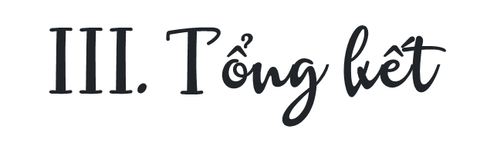

Slide 27
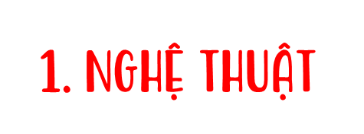
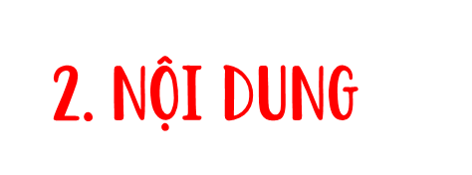
- Qua việc tái hiện hình ảnh thảm hại của kì thi năm Đinh Dậu (1897), nhà thơ bày tỏ sự xót xa, đau đớn của con người trước tình cảnh thảm hại của các nhà Nho vào thời kì mạt vận của Nho học.
- Một phần hiện thực nhốn nháo, ô hợp của xã hội TDNPK buổi đầu đã được tái hiện lại đồng thời nói lên tâm sự của mình trước tình cảnh đất nước
- Nghệ thuật đối, đảo ngữ
- Ngôn ngữ có tính chất khẩu ngữ

Slide 28
Viết đoạn văn ( khoảng 7 - 9 câu) phân tích một chi tiết có tính chất trào phúng mà em ấn tượng nhất trong bài thơ Lễ xướng danh khoa Đinh Dậu.

Slide 29


Lễ xướng danh khoa Đinh Dậu được viết bằng thể thơ gì?
A. Song thất lục bát
B. Thất ngôn tứ tuyệt
C. Thất ngôn bát cú
D. Thất ngôn trường thiên

Slide 30
Câu đề bài thơ thông báo về sự kiện gì?
A. Theo lệ thường, kì thi Hương được tổ chức ba lần trong năm.
B. Theo lệ thường, kì thi Hương được tổ chức ba năm một lần
C. Nhà nước tổ chức kì thi Hương hàng năm.
D. Tất cả đều sai.

Slide 31
Sự xuất hiện của những nhân vật nào làm cho
trường thi trở nên lố bịch nhất?
A. Sĩ tử và quan trường
B. Quan sứ và bà đầm
C. Quan sứ và quan trường
D. Quan trường và bà đầm

Slide 32
Giá trị tư trưởng ở hai câu kết bài thơ là:
A. Tư tưởng yêu nước
B. Tư tưởng nhân đạo
C. Tư tưởng thân dân
D. Tất cả đều đúng

Slide 33
Vì sao kì thi Hương lại phải tổ chức thi ở Trường Nam?
A. Vì Trường Nam tổ chức thi tốt hơn
B. Vì Trường Hà không tổ chức thi
C. Thực dân Pháp đánh chiếm Hà Nội, trường thi ở Hà Nội bị bãi bỏ, các sĩ tử phải thi ở trường Nam
D. Cả nước chỉ có trường thi duy nhất là trường Nam

